Slide 1



О ПРОЕКТЕ РЕГИОНАЛЬНОЙ ПРОГРАММЫ РАЗВИТИЯ МАЛОГО И СРЕДНЕГО ПРЕДПРИНИМАТЕЛЬСТВА КРАСНОЯРСКОГО КРАЯ ДО 2024 ГОДА
СЕНТЯБРЬ 2021
Национальный проект «Малое и среднее предпринимательство и поддержка индивидуальной предпринимательской инициативы»
АГЕНТСТВО РАЗВИТИЯ МАЛОГО И СРЕДНЕГО ПРЕДПРИНИМАТЕЛЬСТВА КРАСНОЯРСКОГО КРАЯ
СЕНТЯБРЬ 2021 г.

Slide 2




ПРАВИТЕЛЬСТВО КРАСНОЯРСКОГО КРАЯ
Агентство развития малого и среднего предпринимательства Красноярского края
орган исполнительной власти края, выделенный из министерства экономики и регионального развития края 01.09.2020
Региональный оператор Фонда «Сколково»
Региональный представитель Фонда содействия инновациям
Территориальное представительство Центра стандартизации в инновационной сфере Группы РОСНАНО
Региональный центр поддержки предпринимательства (РЦПП)
Центр поддержки экспорта (ЦПЭ)
Центр кластерного развития (ЦКР)
Региональный центр компетенций
в сфере производительности труда Красноярского края (РЦК)
Содействие развитию научной, научно-технической и инновационной деятельности на территории Красноярского края
СЕНТЯБРЬ 2021
1

Slide 3

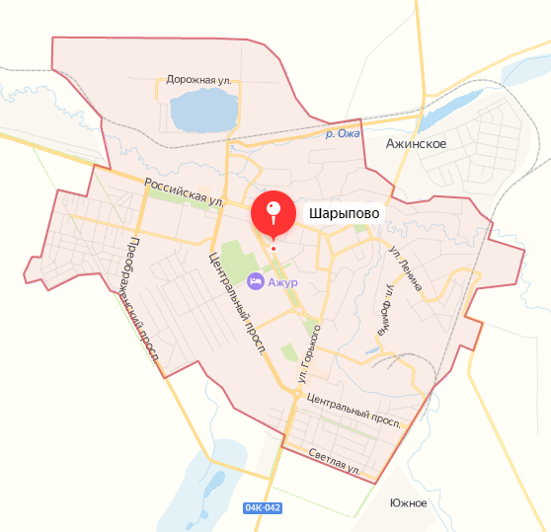
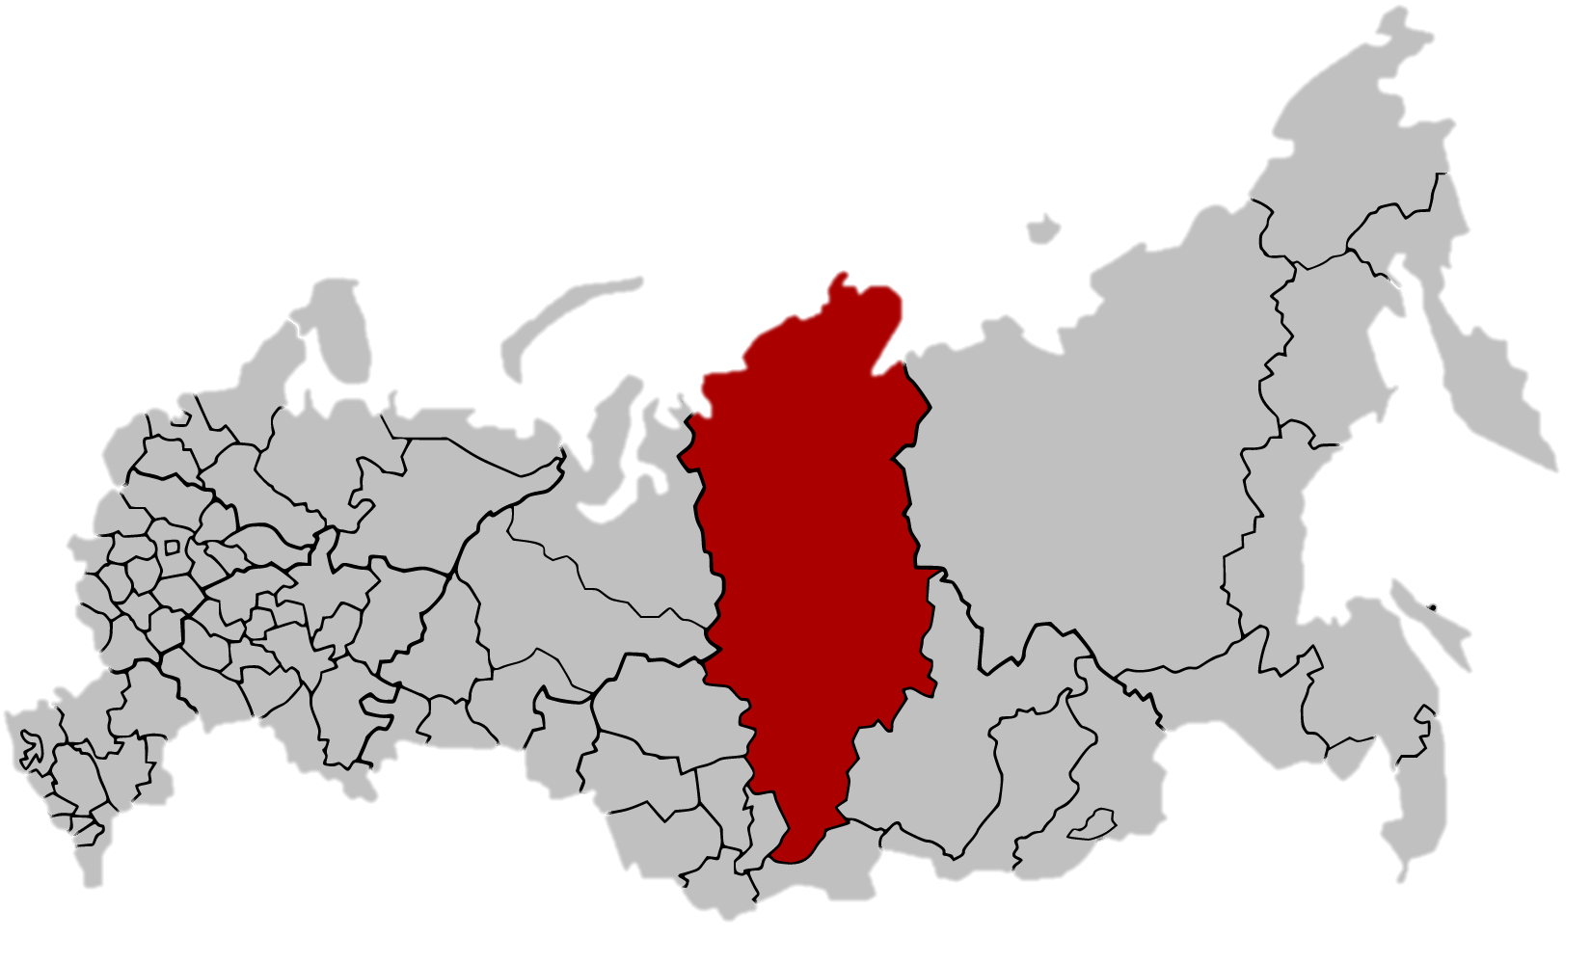
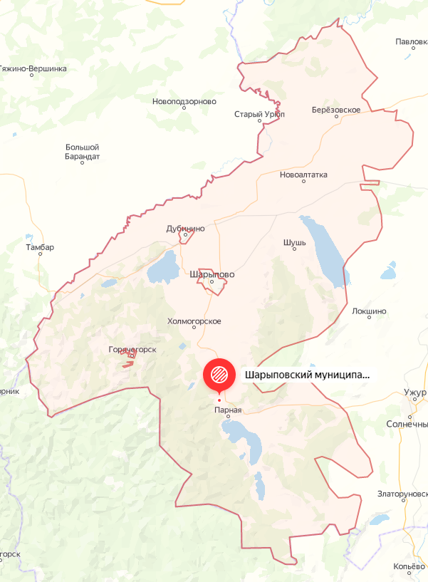

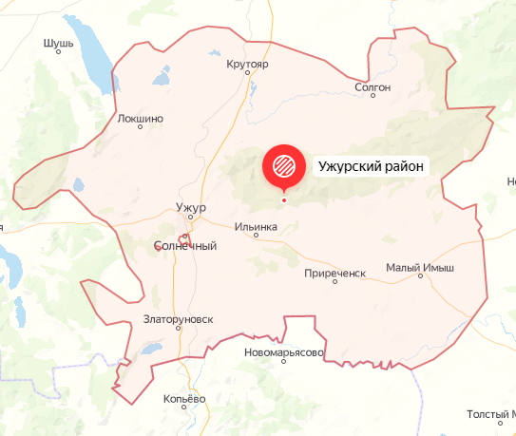

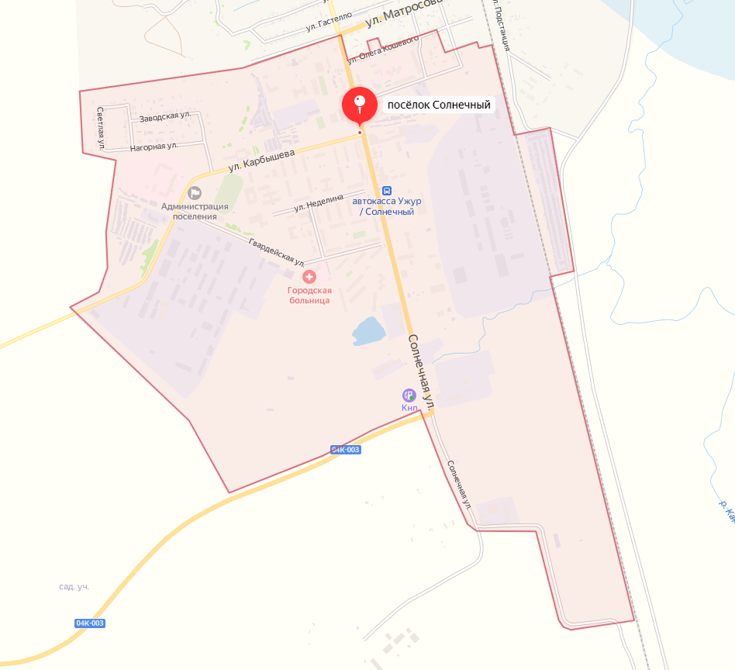

СТАТИСТИЧЕСКИЙ ПРОФИЛЬ СЕКТОРА МСП
Число субъектов МСП (Красноярский край), тыс. ед.
КРАСНОЯРСКИЙ КРАЙ
+ 1,1%
ПРОГНОЗНОЕ ЗНАЧЕНИЕ
МАЛЫЙ БИЗНЕС
+ 2,2%
ОТРАСЛЕВАЯ СТРУКТУРА
ТОРГОВЛЯ
ПРЕДОСТАВЛЕНИЕ УСЛУГ НАСЕЛЕНИЮ
ТУРИЗМ
100
АВГУСТ 2021
СРЕДНИЙ БИЗНЕС
- 5,4%
ОБРАБАТЫВАЮЩАЯ ПРОМЫШЛЕННОСТЬ
СТРОИТЕЛЬСТВО
СЕЛЬСКОЕ ХОЗЯЙСТВО
Г. ШАРЫПОВО
1 208
КРАСНОЯРСКИЙ КРАЙ
СУБЪЕКТОВ МСП
274 ЮЛ
934 ИП
ШАРЫПОВСКИЙ МУНИЦИПАЛЬНЫЙ ОКРУГ
248
СУБЪЕКТОВ МСП
43 ЮЛ
ДИНАМИКА ИЗМЕНЕНИЙ
К 2020 ГОДУ
205 ИП
УЖУРСКИЙ РАЙОН
405
+ 2,2%
СУБЪЕКТОВ МСП
ТЫС.
РАБОЧИХ МЕСТ
58 ЮЛ
СЕНТЯБРЬ 2021
347 ИП
+ 45,3
ТЫС.
САМОЗАНЯТЫХ
2
ЗАТО П. СОЛНЕЧНЫЙ
120
10 ЮЛ
СУБЪЕКТОВ МСП
110 ИП

Slide 4

ПРОГРАММА: ЦЕЛЬ И ЗАДАЧИ
увеличение
количества занятых
в секторе мсп Красноярского края
к 2024 году
429,9
тыс. человек
ПРЕДПОСЫЛКИ РАЗРАБОТКИ
Задачи
1
Отсутствие комплексной ИНФОРМации о мерах господдержки смсп с учетом отраслевых мер
1
Повышение эффективности мер государственной поддержки субъектов мсп
2
Необходимость синхронизации мер поддержки и налаживания межведомственного взаимодействия
2
Создание благоприятных условий
для развития мсп
Необходимость привлечения допОЛНИТЕЛЬНЫХ средств
из федерального бюджета
ПОДДЕРЖКА субъектов мсп С УЧЕТОМ ПРИОРИТИЗАЦИИ ОТРАСЛЕЙ
3
3
4
Повышение роли мсп в формировании доходов Консолидированного бюджета Красноярского края за счет изменения отраслевой структуры
СЕНТЯБРЬ 2021
3

Slide 5
СТРАТЕГИЧЕСКИЕ ИНИЦИАТИВЫ
КПЭ
1
к 2024 году
РАЗВИТИЕ ИНФРАСТРУКТУРЫ ПОДДЕРЖКИ МСП
2020 2024
2
СОВЕРШЕНСТВОВАНИЕ СИСТЕМЫ ФИНАНСОВОЙ ПОДДЕРЖКИ
401,0 429,9
Численность занятых
в сфере МСП, тыс. человек
3
СТИМУЛИРОВАНИЕ СПРОСА НА ПРОДУКЦИЮ СУБЪЕКТОВ МСП
12 24
объем инвестиций
в секторе МСП (малые), МЛРД РУБ
4
СНИЖЕНИЕ АДМИНИСТРАТИВНОГО ДАВЛЕНИЯ НА БИЗНЕС
Охват количества СМСП получивших поддержку инфраструктуры
4 15%
5
ПОПУЛЯРИЗАЦИЯ ПРЕДПРИНИМАТЕЛЬСТВА
ДАННЫЕ ОПРОСОВ
более
СЕНТЯБРЬ 2021
ПРЕДПРИНИМАТЕЛЕЙ
ОТМЕТИЛИ НЕДОСТАТОЧНОЕ КОЛИЧЕСТВО ИНФОРМАЦИИ
О МЕРАХ ГОСУДАРСТВЕННОЙ ПОДДЕРЖКИ
50%
4

Slide 6







РАЗВИТИЕ ИНФРАСТРУКТУРЫ ПОДДЕРЖКИ МСП
МНОГОКАНАЛЬНЫЙ ТЕЛЕФОН
8 800 234 0 124
www.мойбизнес-24.рф
100% ОХВАТ
ТЕРРИТОРИИ РЕГИОНА
открытие центров
в 61 МО края
открытИЕ центрОВ
2022
+ 14
БОГОТОЛ
БОЛЬШЕУЛУЙСКИЙ РАЙОН
КОЗУЛЬСКИЙ РАЙОН
НОВОБИРИЛЮССКИЙ РАЙОН
ТЮХТЕТСКИЙ МУН. ОКРУГ
УЖУРСКИЙ РАЙОН
Центр / ФИЛИАЛ / ПРЕДСТАВИТЕЛЬСТВО
2021
+ 1
центр
МАРТ-МАЙ
июнЬ-ИЮЛЬ-август
До конца года
2020
2020
Минусинск Железногорск
Зеленогорск
НАЗАРОВО
Шарыпово
Манский РАЙОН
КАРАТУЗСКИЙ РАЙОН
Шушенский РАЙОН
Ермаковский РАЙОН
Ачинск
Канск
Норильск
Лесосибирск
КУРАГИНСКИЙ РАЙОН
+ 1
центр
Красноярск
(УЛ. белинского)
2019
2019
Красноярск
(УЛ. матросова)
МАСШТАБИРОВАНИЕ
РАЗВИТИЕ ФИЛИАЛЬНОЙ СЕТИ
СОЗДАНИЕ
СЕНТЯБРЬ 2021
5
1
2
3
4
СНИЖЕНИЕ АДМИНИСТРАТИВНОГО ДАВЛЕНИЯ НА БИЗНЕС
5
ПОПУЛЯРИЗАЦИЯ ПРЕДПРИНИМАТЕЛЬСТВА
РАЗВИТИЕ ИНФРАСТРУКТУРЫ ПОДДЕРЖКИ МСП
СОВЕРШЕНСТВОВАНИЕ СИСТЕМЫ ФИНАНСОВОЙ ПОДДЕРЖКИ
СТИМУЛИРОВАНИЕ СПРОСА НА ПРОДУКЦИЮ СУБЪЕКТОВ МСП
Notes:
В 2021 году открыты центры в Минусинске, Железногорске , Зеленогорск будет открыт 27 мая.
В июне откроются в Курагинском, Каратузском, Манском, Шарыповском районах.
До конца года откроются в Ачинске, Канске, Назарово, Лесосибирске, Норильске
В 2022 году – открытие центров в 49 МО края.

Slide 7


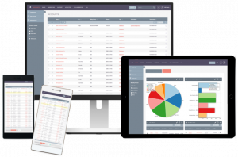
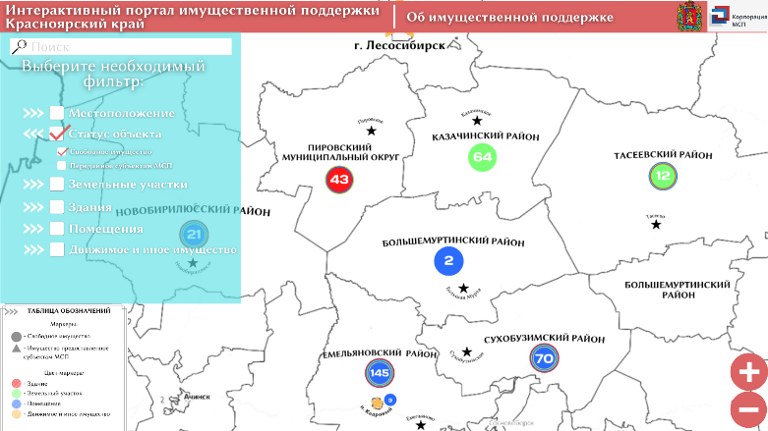
РАЗВИТИЕ ИНФРАСТРУКТУРЫ ПОДДЕРЖКИ МСП
ФОРМИРОВАНИЕ
ЦИФРОВОЙ ЭКОСИСТЕМЫ
ПОДДЕРЖКИ ПРЕДПРИНИМАТЕЛЕЙ
НАБОРЫ ОНЛАЙН-СЕРВИСОВ
ПРИВЯЗКА К КОНКРЕТНЫМ «ЖИЗНЕННЫМ» СИТУАЦИЯМ
ОНЛАЙН-РЕЖИМ ПОЛУЧЕНИЯ МЕР ПОДДЕРЖКИ
СОПРОВОЖДЕНИЕ / ПОДДЕРЖКА
И КОНСУЛЬТИРОВАНИЕ
ЧЕРЕЗ ЧАТ
ОПЕРАТИВНОЕ РЕШЕНИЕ ВОПРОСОВ
МОБИЛЬНОЕ ПРИЛОЖЕНИЕ
Создание портала имущественной поддержки
ЗАПАДНАЯ ГРУППА РАЙОНОВ
На базе портала www.мойбизнес-24.рф
Количество имущества в перечнях мун. имущества
270
Упрощенный поиск объектов
с помощью интерактивных карт
Передано имущества субъектам МСП из перечней
49
СЕНТЯБРЬ 2021
6
1
2
3
СТИМУЛИРОВАНИЕ СПРОСА НА ПРОДУКЦИЮ СУБЪЕКТОВ МСП
4
СНИЖЕНИЕ АДМИНИСТРАТИВНОГО ДАВЛЕНИЯ НА БИЗНЕС
5
ПОПУЛЯРИЗАЦИЯ ПРЕДПРИНИМАТЕЛЬСТВА
РАЗВИТИЕ ИНФРАСТРУКТУРЫ ПОДДЕРЖКИ МСП
СОВЕРШЕНСТВОВАНИЕ СИСТЕМЫ ФИНАНСОВОЙ ПОДДЕРЖКИ

Slide 8


ИНСТРУМЕНТЫ ФИНАНСОВОЙ ПОДДЕРЖКИ
1
МУНИЦИПАЛЬНЫЕ ПРОГРАММЫ ПОДДЕРЖКИ ПРЕДПРИНИМАТЕЛЬСТВА
2021 год
Заявлено: 49 мо (1 конкурс)
на общую сумму 390,83 млн рублей
2022 год
СУБСИДИИ ДО 500 ТЫС. РУБЛЕЙ НАЧИНАЮЩИМ ПРЕДПРИНИМАТЕЛЯМ
КОМПЕНСАЦИЯ ПРОЦЕНТНОЙ СТАВКИ по кредитам ПРИ РАЗВИТИИ ИНВЕСТИЦИОННЫХ ПРОЕКТОВ
ПОДДЕРЖАНО 19 мо
ПРЕДУСМОТРЕНО 180,0 млн рублей
Бирилюсский район 2,28 млн рублей
Боготольский район 10,53 млн рублей
Тюхтетский муниципальный округ 3,85 млн рублей
Шарыповский район 0,38 млн рублей
2
ПОРУЧИТЕЛЬСТВА
Национальная гарантийная система
НА СУММУ
ОБЕСПЕЧЕНИЕ
ВЫДАЧИ ПОРУЧИТЕЛЬСТВ
до 25 млн рублей,
но не более 50 %
от суммы кредита
www.мойбизнес-24.рф
Гарантии по кредитам свыше 25 млн рублей
В 2020 году объем финансовой поддержки составил 750 млн руб.
СЕНТЯБРЬ 2021
7
1
РАЗВИТИЕ ИНФРАСТРУКТУРЫ ПОДДЕРЖКИ МСП
2
3
СТИМУЛИРОВАНИЕ СПРОСА НА ПРОДУКЦИЮ СУБЪЕКТОВ МСП
4
СНИЖЕНИЕ АДМИНИСТРАТИВНОГО ДАВЛЕНИЯ НА БИЗНЕС
5
ПОПУЛЯРИЗАЦИЯ ПРЕДПРИНИМАТЕЛЬСТВА
СОВЕРШЕНСТВОВАНИЕ СИСТЕМЫ ФИНАНСОВОЙ ПОДДЕРЖКИ

Slide 9

ИНСТРУМЕНТЫ ФИНАНСОВОЙ ПОДДЕРЖКИ
3
4
ГРАНТЫ СОЦИАЛЬНЫМ ПРЕДПРИНИМАТЕЛЯМ
МИКРОЗАЙМЫ
до 5 МЛН РУБ.
НА СРОК до 3 ЛЕТ
www.мойбизнес-24.рф
Проекты в сфере социального предпринимательства
ПОКРЫТИЕ КАССОВЫХ РАЗРЫВОВ
С НЕЗНАЧИТЕЛЬНЫМИ ПОТЕРЯМИ
От 100 до 500 тыс. руб.
Размер процентной ставки
от 3,25 до 6,5%
Софинансирование со стороны социального предприятия не менее 50 %
В 2020 ВЫДАНО КРЕДИТОВ ПО ЛЬГОТНОЙ СТАВКЕ
НА 483 МЛН РУБ.
5
СОЦИАЛЬНЫЙ КОНТРАКТ
Малоимущие одиноко проживающие граждане, малоимущие семьи
Могут претендовать
До 250 тыс. рублей на осуществление предпринимательской деятельности
Объем поддержки
СЕНТЯБРЬ 2021
8
1
РАЗВИТИЕ ИНФРАСТРУКТУРЫ ПОДДЕРЖКИ МСП
2
3
СТИМУЛИРОВАНИЕ СПРОСА НА ПРОДУКЦИЮ СУБЪЕКТОВ МСП
4
СНИЖЕНИЕ АДМИНИСТРАТИВНОГО ДАВЛЕНИЯ НА БИЗНЕС
5
ПОПУЛЯРИЗАЦИЯ ПРЕДПРИНИМАТЕЛЬСТВА
СОВЕРШЕНСТВОВАНИЕ СИСТЕМЫ ФИНАНСОВОЙ ПОДДЕРЖКИ

Slide 10


СТИМУЛИРОВАНИЕ СПРОСА НА ПРОДУКЦИЮ СУБЪЕКТОВ МСП
ЕДИНЫЙ КАТАЛОГ
ПРОДУКЦИИ МСП
ЕДИНЫЙ РЕГИОНАЛЬНЫЙ
ПОРТАЛ ЗАКУПОК
У СУБЪЕКТОВ МСП
ДНИ КРУПНЫХ КОМПАНИЙ
«СДЕЛАНО В КРАЕ»
УЧАСТИЕ В ТЕНДЕРЕ В РЕЖИМЕ ОНЛАЙН
ИНФОРМАЦИЯ ДЛЯ КРУПНОГО БИЗНЕСА - ПОТЕНЦИАЛЬНЫХ ЗАКАЗЧИКОВ
РАЗМЕЩЕНИЕ ПРОДУКЦИИ НА МАРКЕТПЛЕЙСАХ
ЕДИНАЯ ПЛАТФОРМА
АГРЕГАЦИЯ ЗАКУПОК
44-ФЗ
223-ФЗ
ПОЛУЧЕНИЕ ГАРАНТИЙНОЙ ПОДДЕРЖКИ В ЦЕЛЯХ ОБЕСПЕЧЕНИЯ ЗАКАЗА
НАЦИОНАЛЬНЫЕ ПРОЕКТЫ
ПРОИЗВОДИТЕЛЬНОСТЬ ТРУДА
МЕЖДУНАРОДНАЯ КООПЕРАЦИЯ
И ЭКСПОРТ
ВНЕДРЕНИЕ
БЕРЕЖЛИВОГО ПРОИЗВОДСТВА
ВНЕДРЕНИЕ РЕГИОНАЛЬНОГО ЭКСПОРТНОГО СТАНДАРТА 2.0
60%
ПРЕДПРИНИМАТЕЛЕЙ
ОТМЕТИЛИ ФАКТ: СЛАБЫЙ СПРОС
ДАННЫЕ ОПРОСА / НАЧАЛО 2021 г.:
СПРОС НЕ ВОССТАНОВИЛСЯ ПОСЛЕ ПАНДЕМИИ
СЕНТЯБРЬ 2021
9
1
РАЗВИТИЕ ИНФРАСТРУКТУРЫ ПОДДЕРЖКИ МСП
2
СОВЕРШЕНСТВОВАНИЕ СИСТЕМЫ ФИНАНСОВОЙ ПОДДЕРЖКИ
3
СТИМУЛИРОВАНИЕ СПРОСА НА ПРОДУКЦИЮ СУБЪЕКТОВ МСП
4
СНИЖЕНИЕ АДМИНИСТРАТИВНОГО ДАВЛЕНИЯ НА БИЗНЕС
5
ПОПУЛЯРИЗАЦИЯ ПРЕДПРИНИМАТЕЛЬСТВА

Slide 11
СНИЖЕНИЕ АДМИНИСТРАТИВНОГО ДАВЛЕНИЯ НА БИЗНЕС
СНИЖЕНИЕ АДМИНИСТРАТИВНОГО ДАВЛЕНИЯ НА БИЗНЕС
АДМИНИСТРАТИВНАЯ НАГРУЗКА
СО СТОРОНЫ ФЕДЕРАЛЬНЫХ КОНТРОЛЬНО-НАДЗОРНЫХ ОРГАНОВ
КЛЮЧЕВЫЕ ПРОБЛЕМЫ
АДМИНИСТРАТИВНЫЕ БАРЬЕРЫ
ПРИ ОКАЗАНИИ ГОСУДАРСТВЕННЫХ УСЛУГ
ТРУДНОСТИ С ПОДКЛЮЧЕНИЕМ К ЭЛЕКТРОСЕТЯМ
www.мойбизнес-24.рф/o-proekte/trust
МОРАТОРИЙ НА ПРОВЕРКИ
НОВЫЙ ЗАКОН
О КОНТРОЛЬНО-НАДЗОРНОЙ ДЕЯТЕЛЬНОСТИ
от 31.07.2020 № 248-ФЗ
МЕЖВЕДОМСТВЕННАЯ КОМИССИЯ ПО СНИЖЕНИЮ АДМИНИСТРАТИВНЫХ БАРЬЕРОВ
2020 г.
КРАСНОЯРСКИЙ КРАЙ
отменено
более 2500 проверок
СИСТЕМА ОБРАТНОЙ СВЯЗИ
РАСШИРЕНИЕ
РИСК-ОРИЕНТИРОВАННОГО ПОДХОДА
МЕЖВЕДОМСТВЕННОЕ ВЗАИМОДЕЙСТВИЕ
2021 г.
СНИЖЕНИЕ
АДМИНИСТРАТИВНОГО ДАВЛЕНИЯ
МОРАТОРИЙ ПРОДЛЕН
ДО КОНЦА 2022 г.
Банк типовых нарушений, выявляемых КНО при проведении проверок СМСП
Каталог кейсов по типовым ситуациям, возникающим при осуществлении предпринимательской деятельности, для начинающих предпринимателей
СЕНТЯБРЬ 2021
10
1
2
3
4
5
РАЗВИТИЕ ИНФРАСТРУКТУРЫ ПОДДЕРЖКИ МСП
СОВЕРШЕНСТВОВАНИЕ СИСТЕМЫ ФИНАНСОВОЙ ПОДДЕРЖКИ
СТИМУЛИРОВАНИЕ СПРОСА НА ПРОДУКЦИЮ СУБЪЕКТОВ МСП
СНИЖЕНИЕ АДМИНИСТРАТИВНОГО ДАВЛЕНИЯ НА БИЗНЕС
ПОПУЛЯРИЗАЦИЯ ПРЕДПРИНИМАТЕЛЬСТВА

Slide 12



ПОПУЛЯРИЗАЦИЯ ПРЕДПРИНИМАТЕЛЬСТВА
УНИВЕРСИТЕТЫ
ОБЩЕСТВЕННЫЕ ОБЪЕДИНЕНИЯ ПРЕДПРИНИМАТЕЛЕЙ
НКО
ПОВЫСИТЬ ПРЕСТИЖ
ПРЕДПРИНИМАТЕЛЬСКОЙ ДЕЯТЕЛЬНОСТИ
КОМПЛЕКСНАЯ ПРОГРАММА ПОПУЛЯРИЗАЦИИ ПРЕДПРИНИМАТЕЛЬСТВА
ПОПУЛЯРИЗАЦИЯ
10
ТЫС. ЧЕЛ.
ОБЕСПЕЧИТЬ
ВОВЛЕЧЕНИЕ МОЛОДЕЖИ
ЕЖЕГОДНО
КАДРЫ. ЧЕЛОВЕЧЕСКИЙ КАПИТАЛ
ЗАПРОС НА КОММУНИКАЦИЮ
КОМПЛЕКСНЫЙ
МЕЖВЕДОМСТВЕННЫЙ ПОДХОД К КАДРОВОМУ ВОПРОСУ
СОЗДАНИЕ СЕТИ КОММУНИКАЦИОННЫХ ПЛОЩАДОК
СОЗДАНИЕ ПРЕДПРИНИМАТЕЛЬСКИХ КЛУБОВ
ТИРАЖИРОВАНИЕ ОПЫТА
ОРГАНИЗАЦИЯ И ПРОВЕДЕНИЕ МЕРОПРИЯТИЙ
СЕНТЯБРЬ 2021
11
1
2
3
4
СНИЖЕНИЕ АДМИНИСТРАТИВНОГО ДАВЛЕНИЯ НА БИЗНЕС
5
ПОПУЛЯРИЗАЦИЯ ПРЕДПРИНИМАТЕЛЬСТВА
РАЗВИТИЕ ИНФРАСТРУКТУРЫ ПОДДЕРЖКИ МСП
СОВЕРШЕНСТВОВАНИЕ СИСТЕМЫ ФИНАНСОВОЙ ПОДДЕРЖКИ
СТИМУЛИРОВАНИЕ СПРОСА НА ПРОДУКЦИЮ СУБЪЕКТОВ МСП

Slide 13
ДИАЛОГ БИЗНЕСА И ВЛАСТИ
ОБЩИЙ СЕМИНАР
В РЕЖИМЕ ВКС
ПО ТЕРРИТОРИИ КРАСНОЯРСКОГО КРАЯ
СТРАТЕГИЧЕСКАЯ СЕССИЯ
СЕМИНАРЫ
НА ТЕРРИТОРИИ МО
ДНИ ПРЕДПРИНИМАТЕЛЬСТВА
ПОПУЛЯРИЗАЦИЯ
ИСТОРИЙ УСПЕХА
СЕМИНАР
СОЦПРЕДПРИНИМАТЕЛЬСТВО
11 МАРТА
24-29 МАЯ
02 ИЮНЯ
09
ИЮЛЯ
СЕНТЯБРЬ
АВГУСТ
АВГУСТ - СЕНТЯБРЬ
ОКТЯБРЬ
Обсуждение
программы
с общественными объединениями, уполномоченным и муниципальными образованиями
СОГЛАСОВАНИЕ программы
В ПРАВИТЕЛЬСТВЕ КРАСНОЯРСКОГО КРАЯ
утверждение программы
Принятие распоряжения Правительства края
С УЧЕТОМ ПРЕДЛОЖЕНИЙ
по результатам проведенной работы
СЕНТЯБРЬ 2021
12
Проект программы опубликован на сайте krasmsp.ru

Slide 14
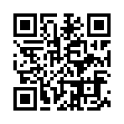



СПАСИБО ЗА ВНИМАНИЕ!
АГЕНТСТВО РАЗВИТИЯ МАЛОГО
И СРЕДНЕГО ПРЕДПРИНИМАТЕЛЬСТВА
Бочарова Татьяна Витальевна
krasmsp.ru
НА СВЯЗИ С БИЗНЕСОМ
ОФИЦИАЛЬНАЯ СТРАНИЦА на Facebook
facebook.com/krasmsp24
МНОГОКАНАЛЬНЫЙ ТЕЛЕФОН
8 800 234 0 124
ОФИЦИАЛЬНАЯ ГРУППА «ВКонтакте»
vk.com/krasmsp24
www.мойбизнес-24.рф
НЕОФИЦИАЛЬНЫЙ КАНАЛ в Telegram
PRO бизнес. Регион24
t.me/PRObusiness_region24
СЕНТЯБРЬ 2021 г.

